Slide 1
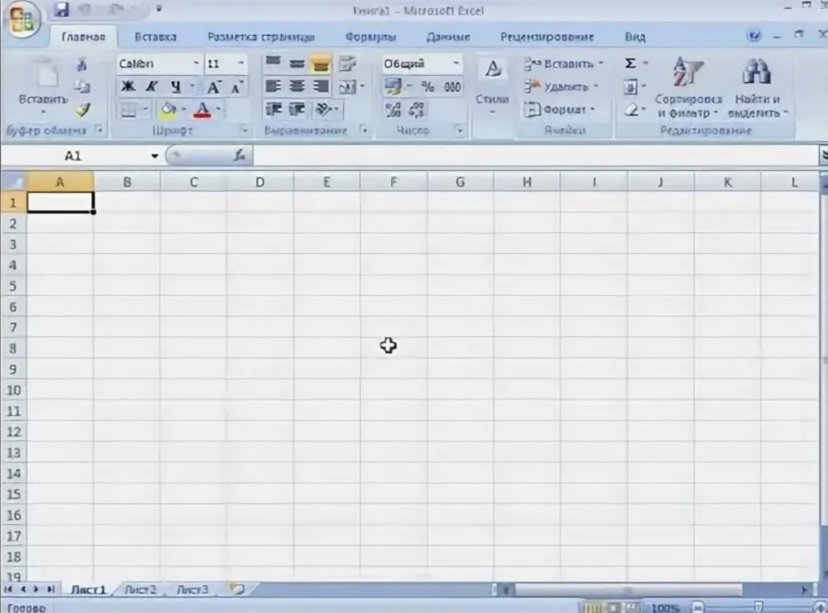
Создание и редактирование табличного документа
Кирсанова Дарья Алексеевна

Slide 2
Что такое табличный документ?
Основные понятия :
Табличный документ (электронная таблица) — это компьютерный файл, организованный в виде сетки строк и столбцов.
Назначение: Хранение, организация, анализ и визуализация данных, а также выполнение сложных расчетов.
Популярные программы: Microsoft Excel, Google Таблицы (Sheets), LibreOffice Calc.
Ключевые элементы:
Ячейка (Cell): Пересечение строки и столбца. Основная единица хранения данных.
Столбец (Column): Вертикальный ряд (обозначается буквами: A, B, C...).
Строка (Row): Горизонтальный ряд (обозначается цифрами: 1, 2, 3...).
Диапазон: Группа смежных ячеек (например, A1:B5).

Slide 3
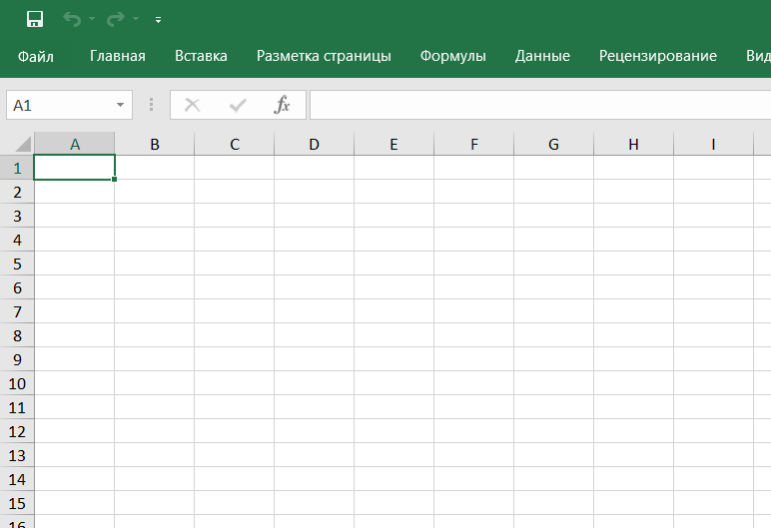
Создание нового документа – начало работы
1. Запуск программы: Откройте Excel или перейдите в Google Таблицы.
2. Создание: Выберите опцию "Новый файл" или "Пустая книга".
3. Ввод данных:
• Щелкните по нужной ячейке.
• Введите текст, число или формулу.
• Для перехода к следующей ячейке используйте клавиши Enter (вниз) или Tab (вправо).
4. Сохранение: Сохраните файл, присвоив ему понятное имя.

Slide 4
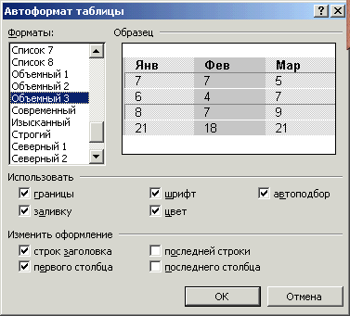
Редактирование данных и форматирование
• Изменение содержимого ячейки: Дважды щелкните по ячейке или используйте строку формул (Fx).
• Форматирование текста: Изменение шрифта, размера, цвета, выравнивания (по центру, по левому/правому краю).
• Форматирование чисел: Установка денежного формата (рубли, доллары), процентного формата, количества знаков после запятой.
• Границы и заливка: Использование границ для выделения таблицы и заливки для выделения заголовков или важных данных.
• Объединение ячеек: Используется для создания общих заголовков для нескольких столбцов.

Slide 5
Работа с формулами и функциями
• Формула — это выражение, начинающееся со знака равенства (=).
• Ссылки на ячейки: В формулах используются адреса ячеек (например, =A1+B1).
• Основные операторы: + (сложение), - (вычитание), * (умножение), / (деление).
• Функции: Встроенные программы для выполнения сложных расчетов.
• =СУММ(диапазон) / =SUM(range) — суммирование.
• =СРЗНАЧ(диапазон) / =AVERAGE(range) — среднее значение.
• =ЕСЛИ(...) / =IF(...) — логические проверки.
• Автозаполнение: Перетаскивание маркера в углу ячейки для копирования формулы с автоматическим изменением ссылок.
Пример: =СУММ(C2:C10)

Slide 6

Управление структурой таблицы:Изменение структуры документа
1. Вставка/Удаление:
• Можно вставлять или удалять целые строки и столбцы (правой кнопкой мыши по заголовку строки/столбца).
• Можно вставлять или удалять отдельные ячейки (сдвигая соседние).
2. Сортировка: Упорядочивание данных по возрастанию или убыванию (например, по алфавиту, дате, числу).
3. Фильтрация: Отображение только тех строк, которые соответствуют заданным условиям (например, показать только товары дороже 1000 руб.).
4. Закрепление областей: Фиксация заголовков строк или столбцов, чтобы они оставались в идимыми при прокрутке больших таблиц.

Slide 7
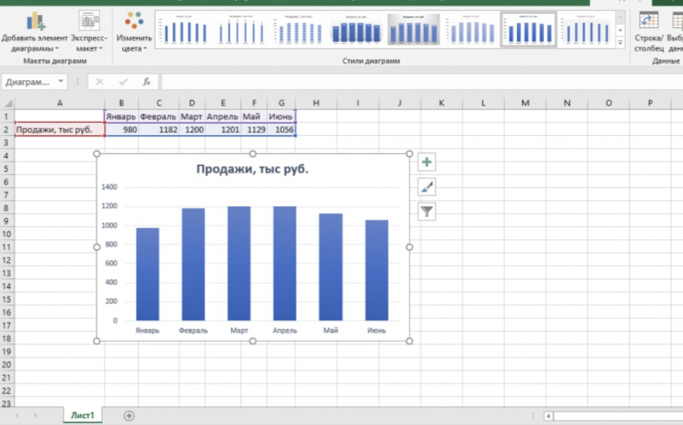
Визуализация данных: Диаграммы и графики
• Назначение: Представление числовых данных в наглядной графической форме.
• Типы диаграмм:
• Гистограмма (столбчатая): Сравнение данных по категориям.
• Круговая диаграмма: Отображение долей целого (процентов).
• Линейный график: Отображение тенденций и изменений во времени.
• Процесс создания:
1. Выделите диапазон данных.
2. Перейдите во вкладку "Вставка".
3. Выберите нужный тип диаграммы.
4. Настройте внешний вид (заголовки, подписи данных).

Slide 8
Ключевые выводы :
• Табличные документы — мощный инструмент для организации и анализа данных.
• Освоение формул и функций позволяет автоматизировать сложные расчеты.
• Правильное форматирование и использование диаграмм повышают читаемость и наглядность информации.
• Навыки работы с Excel/Google Таблицами являются одними из самых востребованных в современном мире.
Вопрос: Какие вопросы у вас возникли по работе с табличными документами?

